Slide 1
종합설계제안서
언어장애인을 위한
발음교정 어플리케이션
내마음이들리니
Pronunciation Correctness Application
for the speech disabled
2012152017 변하린 지도교수 전광일
2014150019 안은정 지도교수 전광일
2014150040 한미희 지도교수 전광일

Slide 2
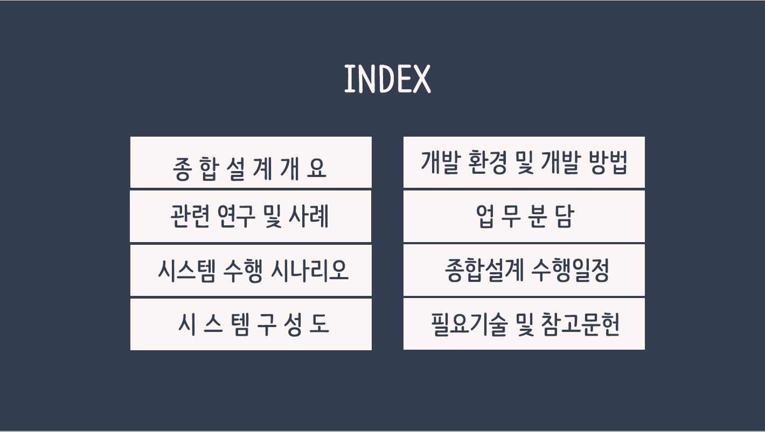
INDEX
종 합 설 계 개 요
관련 연구 및 사례
시스템 수행 시나리오
시 스 템 구 성 도
상 세 설 계

Slide 3
지난 발표 지적사항
1. 사용자에게 쉬운 비주얼 인터페이스 고려 필요.
2. 개발 범위가 적어서 추가된 기능이 있는데 이부분도 명확히 할 것
3. 음성을 spectrum을 해석해서 보여 주도록 할 것
1. 산업디자인학과 학생을 종합설계 졸업 작품 팀에 합류하여 사용자에게 쉬운 비주얼 UI/UX를 고려
2. 추가된 게시판 기능을 구체화 함
3. 스펙트로그램의 수치를 분석하여 기존에 제공하는 스펙트로그램과 비교할 수 있도록 하여 사용자의 스펙트로그램이 옳은지, 옳지 않은지에 대해 해석하여 보여주도록 함.

Slide 4
요구사항
정의
필요성
언어장애 아동들의 의사소통을 위해 스스로 말 산출을 반복적으로 연습할 수 있는 앱을 필요로 하지만, 현재 그들을 위한 앱은 존재하지 않다.
제대로 된 발음교정을 할 수 있는 환경 부족하다.
발음교정에 드는 치료비용 부담
재활치료를 위한 이동시간 평균 20~40분 소요

Slide 5
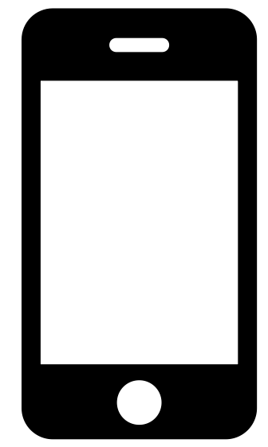
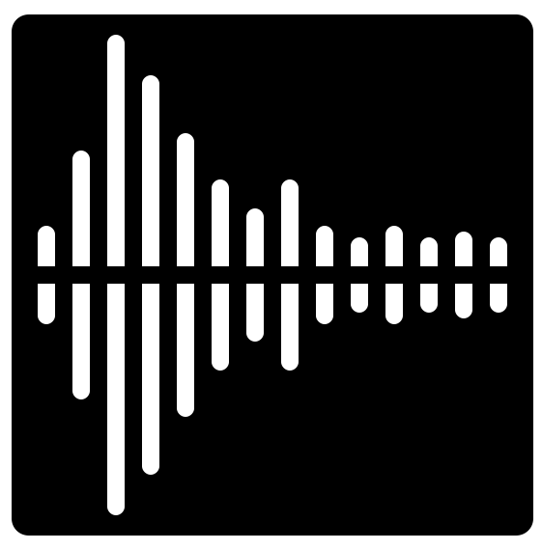
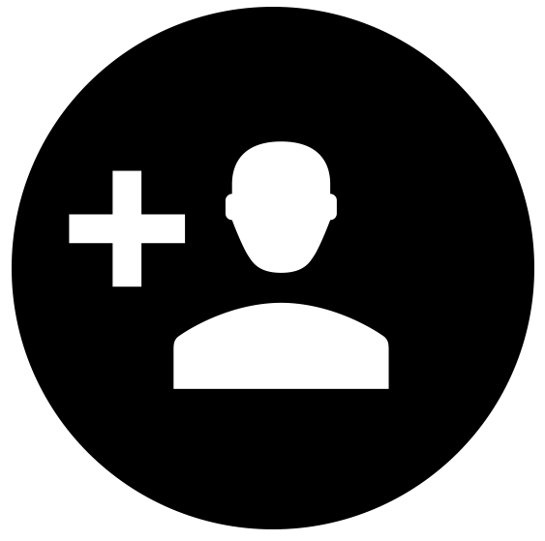
요구사항
정의
개발 목표
어플리케이션으로 개발하여 시간과 공간의 제약 해소
시각을 활용하여 발음 교정이
가능하도록 개발
일반인들의 참여를 통해
다양한 발음에 대한 컨텐츠 제공

Slide 6
시스템 구성도
App
Web
Spectrogrem
module
Data I/O
module
Data I/O
module
DB Interface
Camera
module
Mic Record
module
Spectrogrem
Analysis module
STT
module
DB
Video Record
module
Data I/O
module
DB
GIF Extract
module
Audio Extract
module

Slide 7
시스템 모듈 설계
App
GIF
STT
Extraction
Data
Spectrogram
Recorder
GIF loader
STT Loader
GIF Extraction
Json Parsing
Spectrogram
Loader
Audio Record
GIF downloader
Audio Extraction
Data I/O
Spectrogram
Analysis
Video
Record

Slide 8
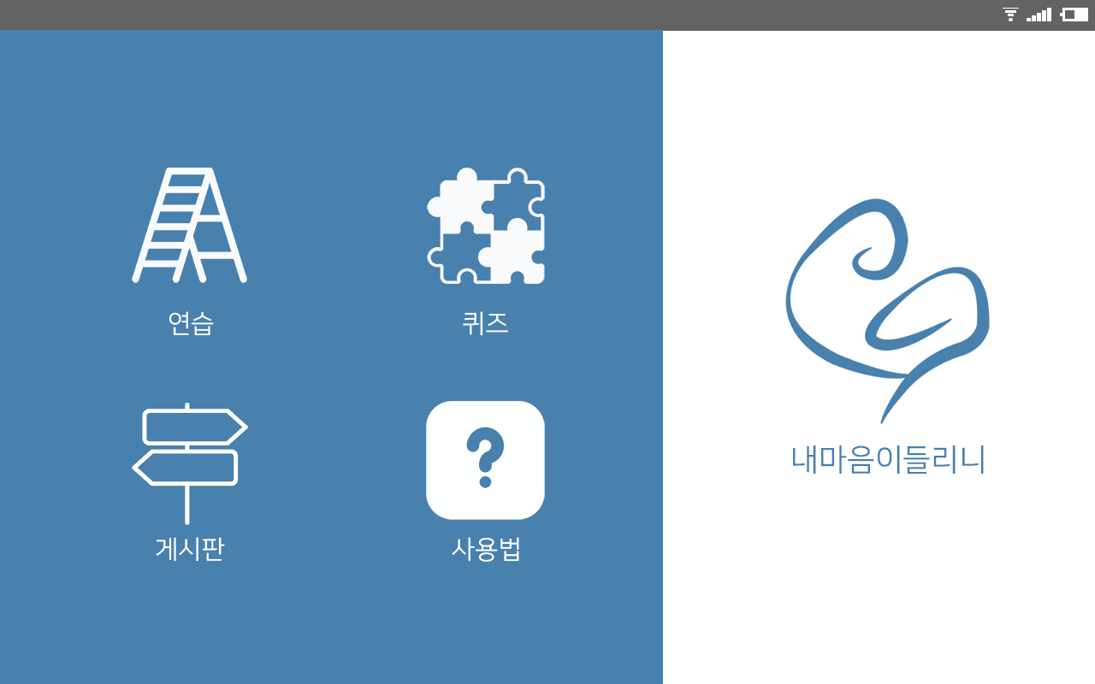
시스템 수행 시나리오
내마음이들리니 앱의 메인화면 UI

Slide 9
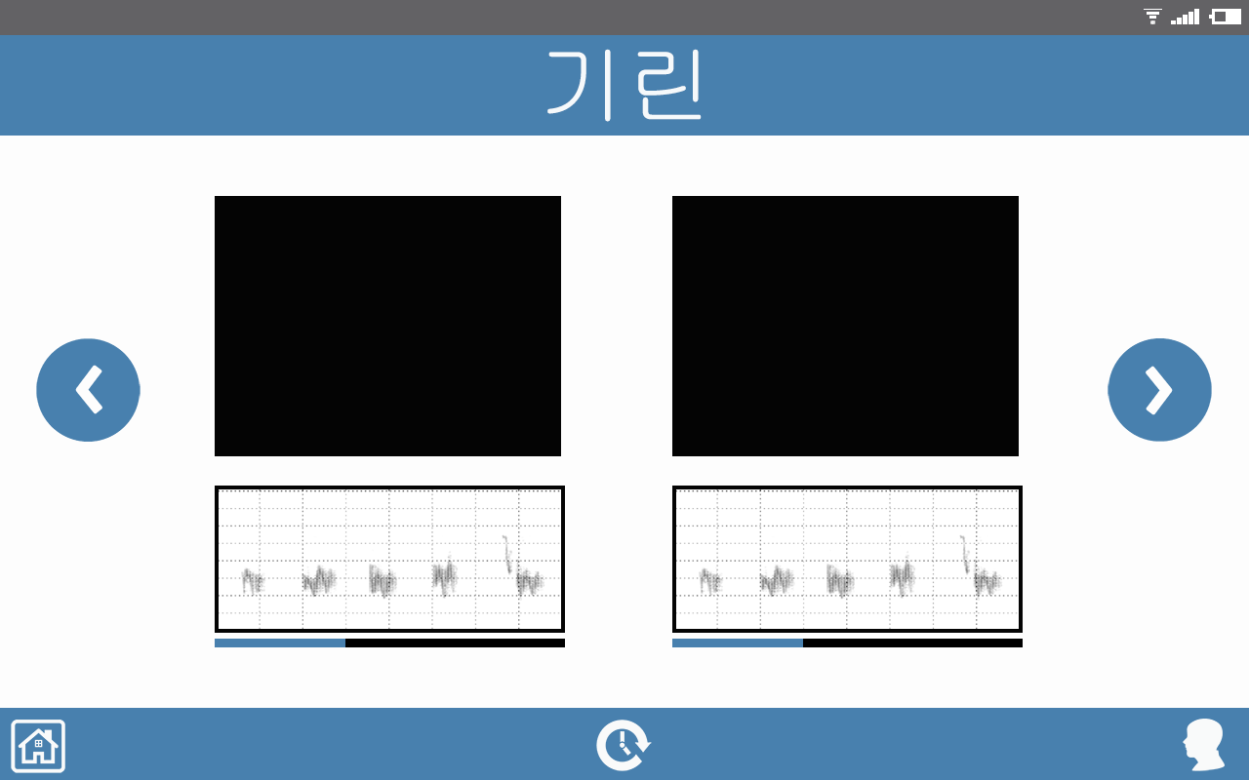
시스템 수행 시나리오
카메라와 스펙트로그램을 시각적으로 제시하여 기본 모음과 자음 발음 교육

Slide 10
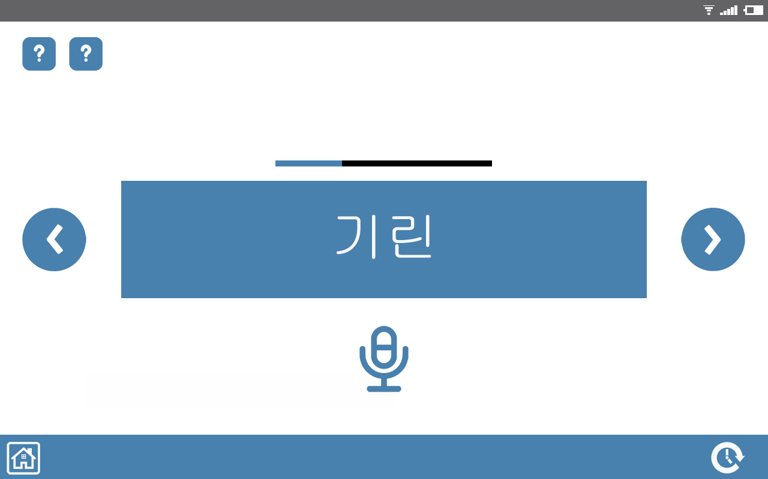
시스템 수행 시나리오
다양한 모음환경에 따른 자음 순으로 교육을 진행, 충분한 연습을 할 수 있는 퀴즈

Slide 11
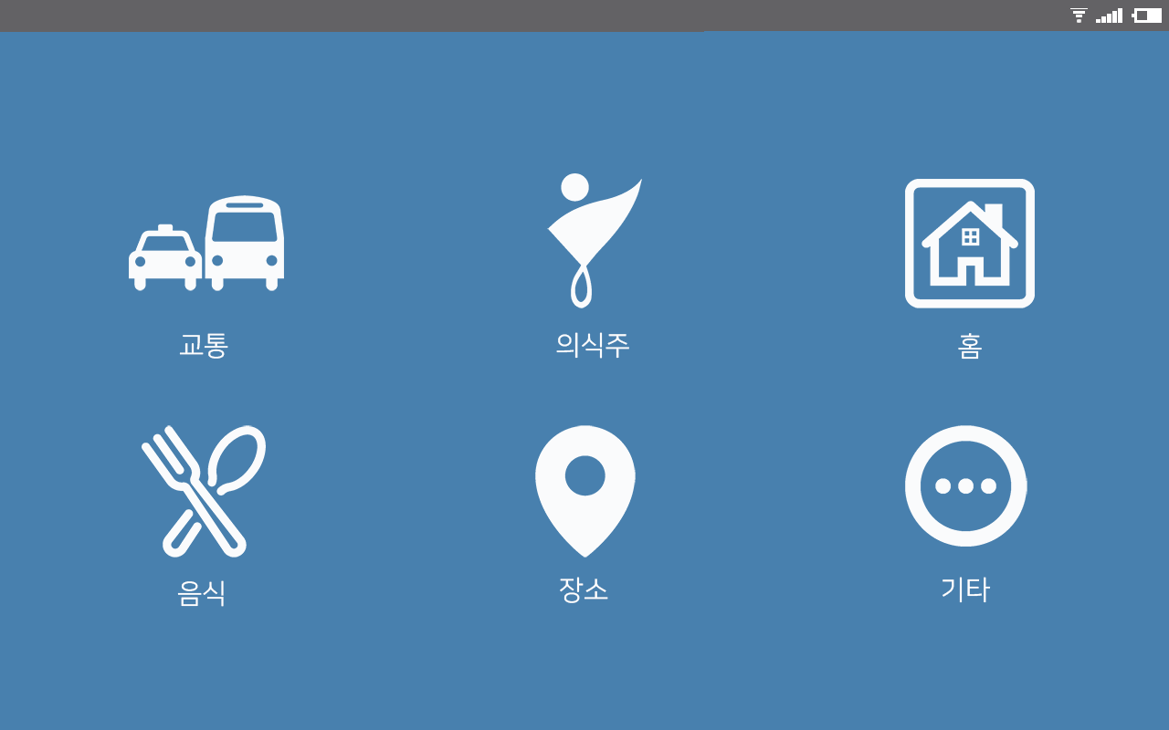
시스템 수행 시나리오
게시판 형태로 비장애인들이 발음교정을 위한 다양한 컨텐츠 제공

Slide 12
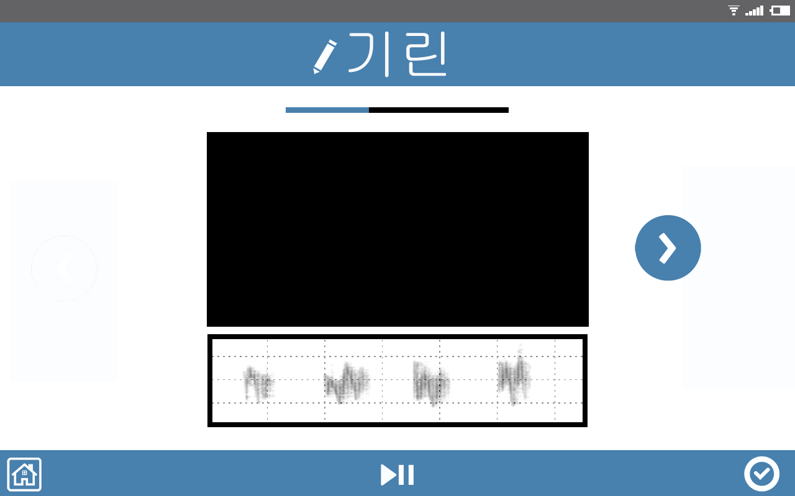
시스템 수행 시나리오
게시판 형태로 비장애인들이 발음교정을 위한 다양한 컨텐츠 제공

Slide 13
개발 환경
○ 적용되는 운영체제
- aws 가상서버: Amazon Web Service EC2
OS: Ubuntu Server 16.04 LTS (HVM)
CPU: 1 CPU(AWS에서 제공하는 CPU개수),
Memory: 1GB
Second Storage: 8GB Storage
- 개발 태블릿
장비명: 갤럭시노트 10.1(SHW-M480W)
CPU : Samsung Exynos 4412(쿼드코어)
RAM : 2GB
저장용량: 16G
○ 어플리케이션
개발툴 android studio
android 4.1(젤리빈)
- 사용자의 음성 인식 기능은 구글 STT API를 이용하여 구현
웹에서 등록된 저작도구를 사용자가 어플리케이션에서 사용하도록 구현
○ WEB
- jsp를 이용하여 게시판 구현
- WO.TO에서 도메인을 할당 받아 사용
- 서버는 Amazon Web Service EC2 서비스를 이용
회원제로 운영하여 회원이 웹게시판에 저작도구를 올릴 수 있도록 구현
○ 서버 / DB
- 서버는 클라우드서비스인 Amazon Web Service EC2를 이용하여 가상서버를 구축
- MySQL과 Apache tomcat을 이용하여 웹서버와 DB를 구현

Slide 14
개발 완료한 기능
STT를 이용한 자/모음 연습
Spectrogram을 이용한 단어연습
사용자에게 다양한 컨텐츠를 제공하기 위한 교육 도구
개발 현황
개발할 기능
스펙트로그램 분석을 통한 정확성 시각화
개발에서 제외할 기능
자모음은 Spectogram 인식률이 떨어져 기능 제외

Slide 15
업무분담
 | 변하린 | 안은정 | 한미희
자료수집 | ○ AWS 서버 기술 | ○ 안드로이드 STT API ○ JSP 웹 기술 | ○ 안드로이드 스펙트로그램 API
설 계 | ○ AWS 서버구축 및 DB / Tomcat 연동 | ○ 저작도구 기능 제공 ○ 음성신호 → TEXT 로 인식 하도록 변환 | ○ 음성신호 → 스펙트로그램 변환
구 현 | ○ AWS 계정 생성 가상서버 설치 후 환경 구축 및 App WEB과 연동 | ○ 저작도구 어플리케이션과 연동 웹에서 올린 정보를 어플리케이션에서 보여줌 ○ STT기술을 이용하여 사용자의 음성발음이 올바른지 확인해줌 | ○ 사용자 음성 → 스펙트로 그램 변환으로 변환하여 화면에 출력 ○ 웹에서 올린 저작도구를 어플리케이션에서 볼 수 있음
테스트 | ○ 어플리케이션 작동/제어 테스트 ○ 통합테스트 / 유지보수

Slide 16
수행일정
항목 | 추진사항 | 12월 | 1월 | 2월 | 3월 | 4월 | 5월 | 6월 | 7월 | 8월 | 9월 | 10월
요구사항 정의 및 분석 | - 요구사항 정의 및 분석 - 시스템 상세설계 - 비기능적 요구사항 정의
시스템 설계 및 상세설계 | - 시스템 설계 - 상세 설계
구현 | - 웹, 앱 디자인 - 코딩
시험 및 데모 | - 유닛 테스트 - 통합 테스트 - 안정화 작업
문서화 및 발표 | - 중간보고서 작성 - 발표
산업기술대전
졸업작품 최종 보고서 작성

Slide 17
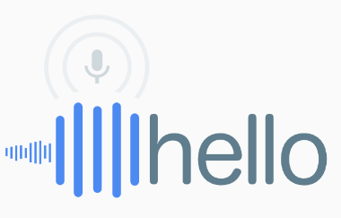
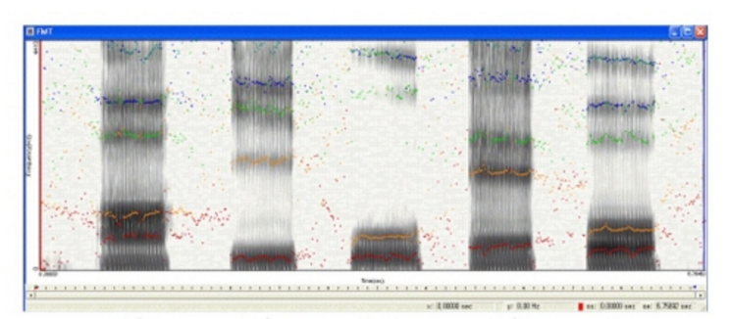

필요기술 및
참고문헌
사용자 음성 데이터를 문자 데이터로
변환해 주는 Google Cloud Speech API
발음을 시각적으로 보여주기 위한
스펙트로그램
데이터를 저장하기 위한
클라우드 서버

Slide 18
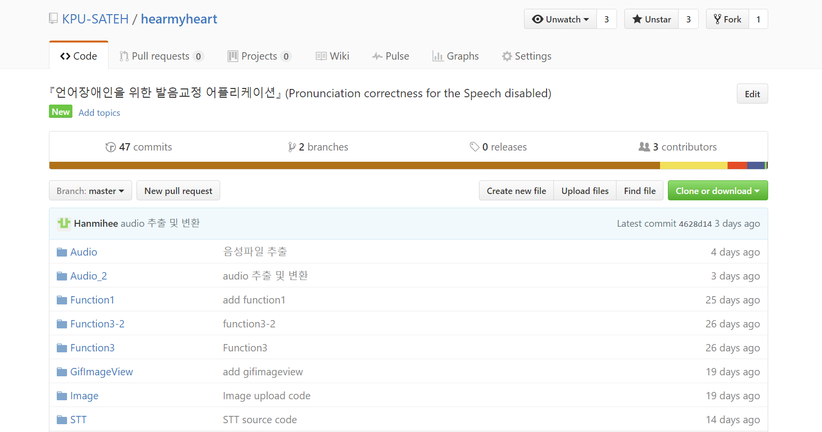
필요기술 및
참고문헌
https://github.com/KPU-SATEH/hearmyheart
GitHub

Slide 19
내마음이들리니 입니다,
감사합니다

